Slide 1

Bài 23 ; AL KENE
K H T N 9

Slide 2

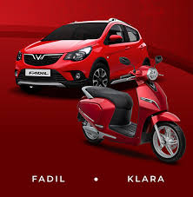
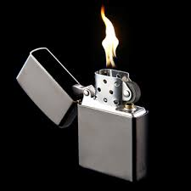

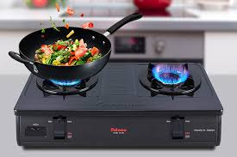
Bếp gas
Ô tô - xe máy
Bật lửa
Khí mỏ dầu hoá lỏng (dùng cho bật lửa và bếp gas), xăng hay dầu (dùng cho xe máy, ô tô, máy bay,...) đều có thành phần chính là alkane

Slide 3
I. Khái niệm hydrocarbon, alkane
II.Cấu tạo phân tử và danh pháp của alkane
NỘI DUNG
Ill. Phản ứng cháy của alkane
IV. Ứng dụng làm nhiên liệu của alkane

Slide 4

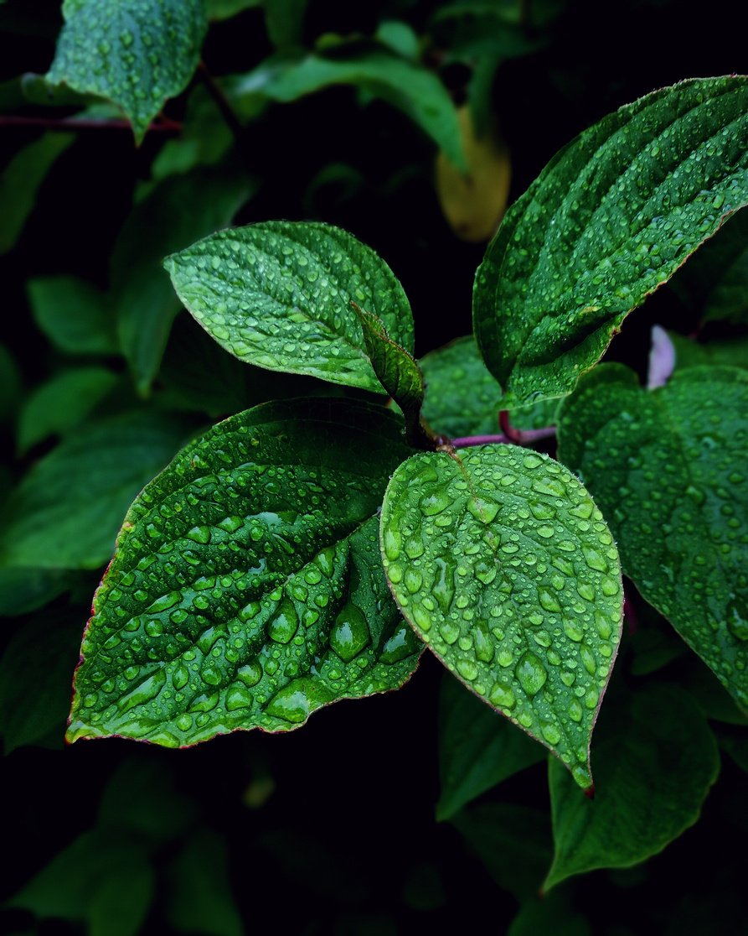


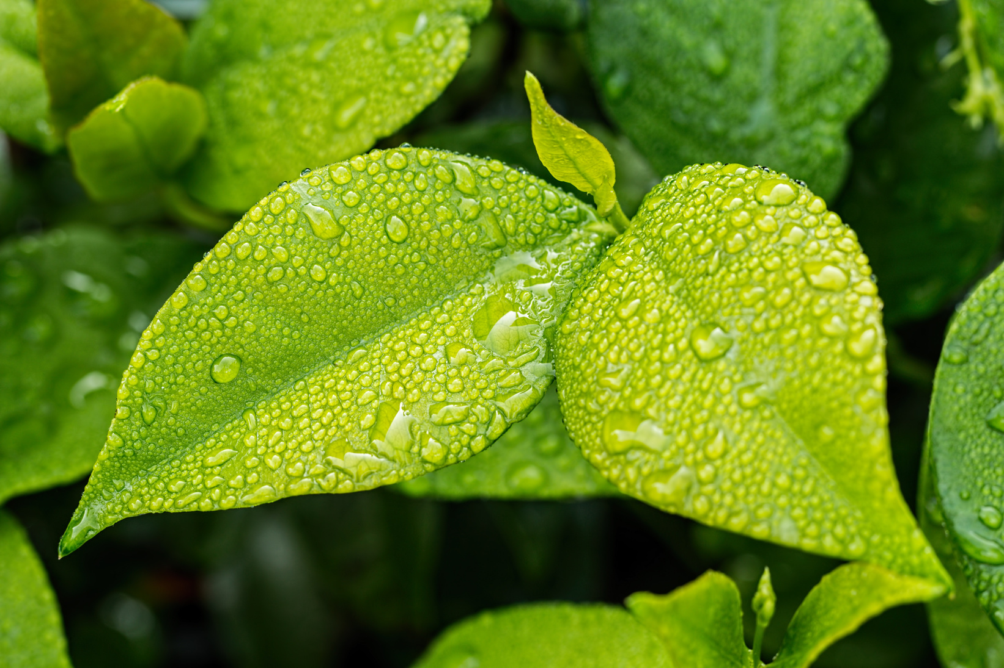
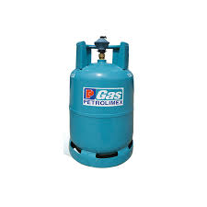
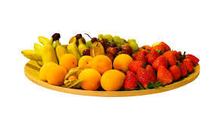
Khí bùn ao (methane)
Khí gas (propane)
Khí sinh ra từ một số loại quả chín (ethylnene)

Slide 5
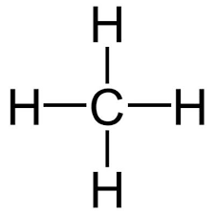
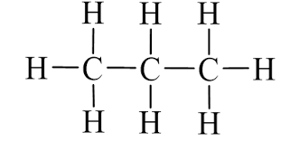
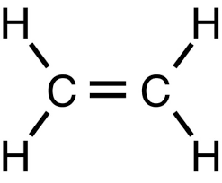
PHIẾU HỌC TẬP SỐ 1
Hãy quan sát và hoàn thành bảng sau:
Chất | Methane | Propane | Ethylnene
Công thức cấu tạo
Công thức phân tử
Thành phần nguyên tố
Số liên kết đơn, đôi, ba
Chất là hydrocarbon

Slide 6
PHIẾU HỌC TẬP SỐ 1
Hãy quan sát và hoàn thành bảng sau:
Chất | Methane | Propane | Ethylnene
Công thức cấu tạo
Công thức phân tử
CH₄
C₃H₈
C₂H₄
Thành phần nguyên tố
Chỉ có C và H
Chỉ có C và H
Chỉ có C và H
4 liên kết đơn
1 liên kết đôi
Số liên kết đơn, đôi, ba
4 liên kết đơn
10 liên kết đơn
Chất là hydrocarbon
x
x
x

Slide 7
I. Khái niệm hydrocarbon, alkane
- Hydrocarbon là loại hợp chất hữu cơ mà thành phần phân tử chỉ chứa các nguyên tố Hydrocarbon và hy drogen.
- Alkane là những hydrocarbon mạch hở, phân tử chỉ chứa các liên kết đơn.

Slide 8
Hợp chất hữu cơ
Hydrocarbon
Dẫn xuất của hydrocarbon
Alkane
Alkene
Chú ý: Hydrocarbon còn có thêm nhiều loại khác nữa, sẽ được học ở bậc học cao hơn.

Slide 9
BÀI TẬP
Xét các chất:
(A) CH₃-CH₃, (B) CH₂=CH-CH₃, (C) ch₂=c—ch₃,
ch₃
(D) CH₃-CH₂-OH, (E) ch₃-cooh, (G) ch₃—ch—ch₃,
ch₃
(H) ch₂=ch-ch=ch₂, (I) ch₄.
Trong các chất trên, chất nào là hydrocarbon, chất nào là alkane? Giải thích.

Slide 10


BÀI TẬP
Hydrocarbon | Alkane
CH₃-CH₃, (B) CH₂=CH-CH₃, (H) ch₂=ch-ch=ch₂, (I) ch₄. | (A) CH₃-CH₃, (I) ch₄.
Do thành phần chỉ gồm C và H | - CTCT là mạch hở, và gồm toàn liên kết đơn

Slide 11
II. Cấu tạo phân tử và danh pháp của alkane

Slide 12
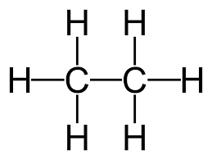
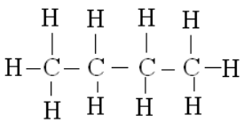
Công thức phân tử | Công thức cấu tạo dạng đầy đủ | Công thức cấu tạo dạng thu gọn | Tên gọi
ch₄ |  | ch₄ | Methane
c₂h₆ |  | ch₃-ch₃ | Ethane
c₃h₈ |  | ch₃-ch₂-ch₃ | Propane
c₄h₁₀ |  | ch₃-ch₂-ch₂-ch₃ | Butane

Slide 13
PHIẾU HỌC TẬP SỐ 2
Hãy quan sát bảng 23.1 và hoàn thành các câu hỏi sau:
1. Trong công thức phân tử của alkane, khi tăng thêm một nguyên tử carbon thì số nguyên tử hydrogen tăng thêm là bao nhiêu?
2. Hãy cho biết tên gọi của các alkane trong Bảng 23.1 có đặc điểm gì giống nhau và khác nhau.

Slide 14
PHIẾU HỌC TẬP SỐ 2
Hãy quan sát bảng 23.1 và hoàn thành các câu hỏi sau:
1. Trong công thức phân tử của alkane, khi tăng thêm một nguyên tử carbon thì số nguyên tử hydrogen tăng thêm là bao nhiêu?
2H
2. Hãy cho biết tên gọi của các alkane trong Bảng 23.1 có đặc điểm gì giống nhau và khác nhau.
Có chung đuôi ane

Slide 15
II. Cấu tạo phân tử và danh pháp của alkane
Alkane có công thức chung là C_{n}H_{2n+2} (n>l, n là số nguyên, dương).
Tên gọi alkane: Từ gốc + ane

Slide 16
